Slide 1
Liderazgo
Margarita Valle León

Slide 10
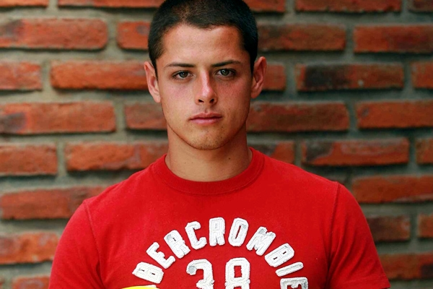
Sabes quien es Javier Hernández?

Slide 11
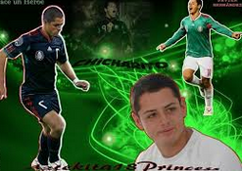

Slide 18
b. Capacidad emocional

Slide 19
b. Capacidad emocional

